Slide 1
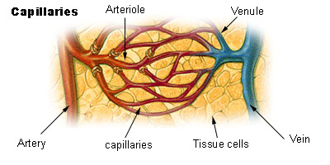
Vlásečnice (Kapiláry)
Úzké cévy, které se oddělují z tepének
Vytvářejí složitou síť ve tkáních
Skrze jejich tenké stěny probíhá metabolismus
V opačném směru se vlásečnice spojují do žilek

Slide 2
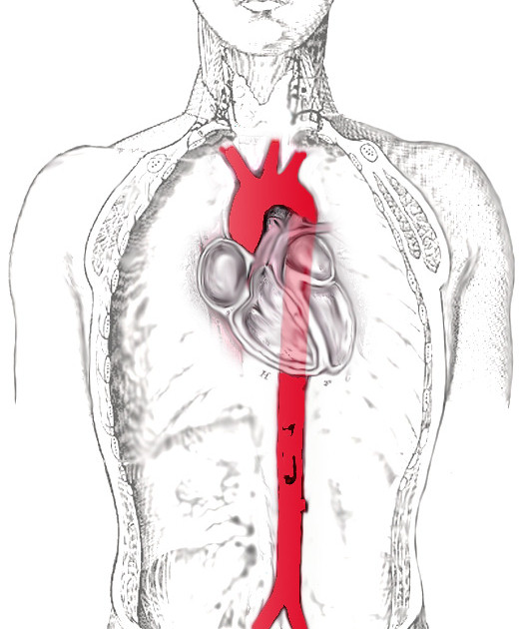
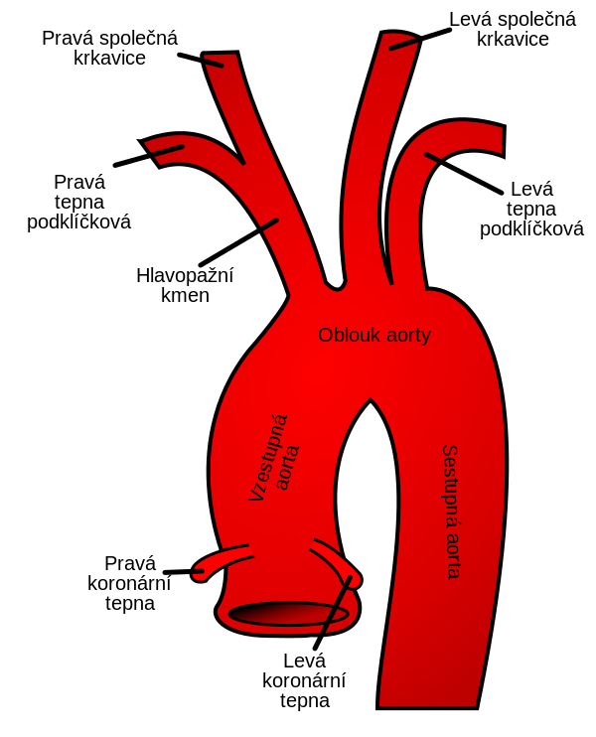
Aorta
Největší a nejdelší tepna v těle savců
Rozvádí krev z levé komory do celého těla, dále se větví na tepny

Slide 3
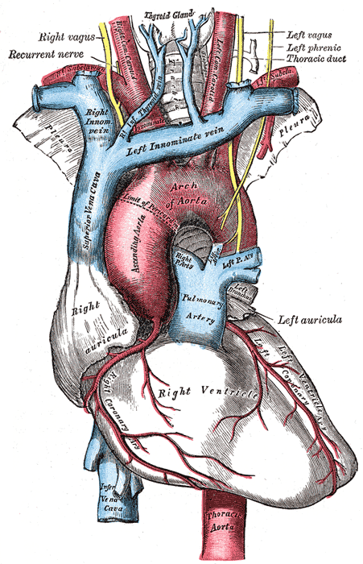
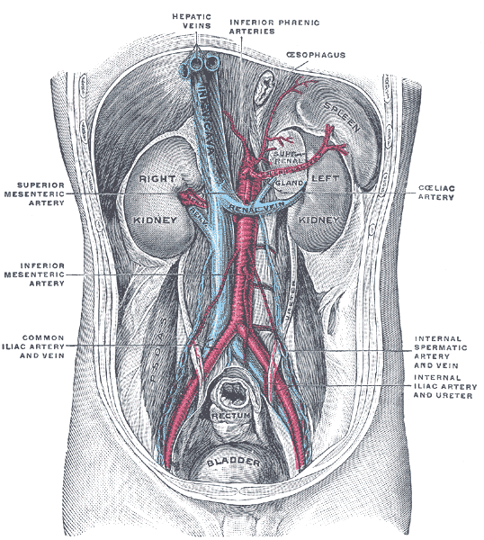
Horní a dolní dutá žíla
Horní dutá žíla: Hlavní žíla horní části těla, ústí do ní všechny žíly z této oblasti, poté vede neokysličenou krev do pravé síně
Dolní dutá žíla: Hlavní žíla dolní části těla, ústí do ní všechny žíly z této oblasti, poté vede neokysličenou krev do pravé síně

Slide 4
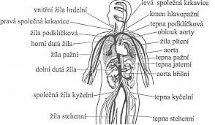
Hlavní tepny a žíly lidského těla
Hlavní tepny a žíly lidského těla

Slide 5
Význačné tepny
Jaterní tepna: Tepna o 3 větvích, která zásobuje krví játra, žaludek, slinivku břišní a dvanáctník
Společné kyčelní tepny: Pravá a levá společná kyčelní tepna ; krev do dolních končetin
Podklíčkové tepny: Pravá a levá; krev do horních končetin
Pravá a levá krkovice

Slide 6
Význačné žíly
Jaterní žíly: Trojice žil odvádějících neokysličenou krev z jater
Společné kyčelní žíly: Pravá a levá společná kyčelní žíla; krev od dolních končetin
Podklíčkové tepny: Pravá a levá; krev z horních končetin
Pravá vnitřní a vnější hrdelní žíla; levá vnitřní a vnější hrdelní žíla

Slide 7
Krevní skupiny
Začátek 20. století, Karl Landsteiner a Jan Janský
0- univerzální dárce
AB+ univerzální příjemce
Detailněji zde
https://cs.wikipedia.org/wiki/Krevn%C3%AD_skupina
https://cs.wikipedia.org/wiki/Krevn%C3%AD_skupina#Mo%C5%BEnosti_krevn%C3%AD_transf%C3%BAze

Slide 8
Oběhová soustava - videa
Srdce (26 minut)
http://byl-jednou-jeden-zivot.nikee.net/index.php?video=7
Krev (26 minut)
http://byl-jednou-jeden-zivot.nikee.net/index.php?video=5
Krevní destičky (26 minut)
http://byl-jednou-jeden-zivot.nikee.net/index.php?video=6

Slide 9
Použité zdroje
Corinne Stockleyová: Ilustrovaná encyklopedie biologie, Fragment 2000
Biologie v kostce, Fragment, Praha 2008
Evžen Ehler: Biologie člověka a zdravověda (prezentace pro PedF UK)
http://cs.wikipedia.org
http://en.wikipedia.org
Google Images

